Slide 1
安定ヨウ素剤
原子力災害医療 基礎研修
原子力災害基礎-6
国立研究開発法人量子科学技術研究開発機構
Ver.202309
Notes:
時間：30分
内容
安定ヨウ素剤の服用等に関する検討チーム
放射性物質の摂取経路
放射性物質の体内動態
内部被ばくの線量
安定ヨウ素剤服用の必要性
放射性ヨウ素による健康障害
甲状腺の悪性腫瘍
チョルノービリ原発事故での甲状腺がん
甲状腺がんと過剰相対リスク
甲状腺がんの年齢依存性
安定ヨウ素剤の働き
服用のタイミング、服用量と効果
安定ヨウ素剤の効果
服用対象者
服用回数、服用量
安定ヨウ素剤の副作用（急性のアレルギー反応、中長期的な健康影響）
服用に注意が必要な場合
事前準備
事前配布
緊急配布
服用指示の情報の伝達手段の確保
防災業務関係者の安定ヨウ素剤服用

Slide 2
安定ヨウ素剤の服用等に関する検討チーム
提言1：適切な服用のタイミング、他の防護措置との組み合わせ
提言2：服用を優先すべき対象者
提言3：40歳以上の方への効果
提言4：副作用
提言5：複数回の服用を避けるべき対象者
提言6：服用後の経過観察
提言7：事前配布の対象区域における事前配布方法
令和3年7月21日 一部改訂
Notes:
検討チーム会合において、「安定ヨウ素剤の配布・服用に当たって」等の記載内容の確認を行い課題を抽出するとともに、関係自治体の実情等を踏まえ、安定ヨウ素剤の配布方法等に係る課題について検討し、WHOガイドライン2017年版およびそれを踏まえた課題について、7つの提言が報告書として取りまとめられました。

Slide 3
放射性物質の摂取経路
大気中の放射性物質を呼吸とともに吸入する
プルーム
吸入摂取
経口摂取
食物の中に含まれた放射性物質を食事とともに経口摂取する
食物
Notes:
原子力発電所の事故時に大気中に放出された放射性ヨウ素を含む放射性物質の摂取経路としては、吸入摂取と経口摂取があります。
吸入摂取は、呼吸とともに放射性ヨウ素を含む放射性物質を吸い込むことで、体内に放射性ヨウ素を取り込みます。
経口摂取は、大気中に放出された放射性ヨウ素を含む放射性物質が土壌や水に沈着した後、農作物、海産物に移行したり、飲料水に取り込まれたりして、食事とともに食べることで体内に放射性物質を取り込みます。

Slide 4
放射性物質の体内動態
1. 臓器に蓄積する
2. 排泄される
3. 自然に減っていく
体の中に残っている放射性物質からの放射線によって被ばくする
体の中から放射性物質は時間が経つと減っていく
時間経過と共に体内残留量、排泄量が変化する
Notes:
体の中に取り込まれた放射性物質は、臓器に蓄積したり、尿や便で体外に排泄されたりします。この代謝によって排泄されることで体内の放射性物質の量が半分になる時間を生物学的半減期と言います。また、放射性物質に含まれる放射能は時間とともに減っていくため（物理学的半減期）、体内の放射能も時間経過ともに減っていきます。体内に取り込まれた放射性物質が、物理的減衰と生物学的な排泄の両方で、半分の量になるなるまでの時間を実効半減期と言います。
内部被ばくは放射性物質が体内に存在している間は被ばくし続けることになります。しかし、内部被ばくでは外部被ばくと異なり、預託実効線量が1シーベルト（Sv）を超えても急性の症状がでることはほとんどありません。
また、放射性物質である元素の種類によって蓄積する臓器が異なります。 たとえば、放射性ヨウ素は甲状腺に蓄積し、その他の臓器にはほとんど集積しないため、全身への影響は少ないのが特徴です。放射性セシウムはカリウムと性質が似ており、量に違いはありますが、特定の臓器に集積せず、全身に分布します。
このようなことから、時間経過とともに放射性物質の体内残留量や排泄量は変化します。

Slide 5
内部被ばくの線量（預託実効線量）
放射性物質の摂取後、成人は50年間、小児は70歳まで受ける線量
放射性物質を摂取した後、体内からなくなるまでの間、その物質の体内における壊変によって放射される線量率を時間積分した値
Sv
1年間の被ばく線量
預託実効線量
単位は
シーベルト（Sv）
摂取
50年後
ある量の放射性物質を摂取したら、その後
に受ける未来の被ばく線量を表している
Notes:
内部被ばく線量は、放射性物質を摂取した後、体内からなくなるまでの間、その物質の体内における壊変によって放射される線量率を時間積分した値ということになります。
これは、成人であれば放射性物質の摂取後50年間、小児では摂取から70歳までの被ばく線量を足し合わせたもので、預託実効線量といい、単位はSv（シーベルト）で表されます。
放射性ヨウ素（I-131）や放射性セシウム（Cs-134、Cs-137）の実効半減期はそれぞれ7.5日、96日、110日＊なので、50年後まで体内に留まる量は非常に少ないです。
＊IAEA 「EPR-INTERNAL CONTAMINATION2018 Medical Management of Persons Internally Contaminated with Radionuclides in a Nuclear or Radiological Emergency」

Slide 6
安定ヨウ素剤服用の必要性
ヨウ素は甲状腺ホルモンの成分で、体内ではほとんどが甲状腺内に存在する。
甲状腺ホルモンは、新陳代謝を促したり、子供では成長を促進する。
甲状腺は、頸部前面に位置し、重さ15〜20 g、3〜5 cmの蝶が羽を広げたような 形をしてる。
放射性ヨウ素を体内に取り込んだ場合、肺や消化管から体循環に入り、10〜30%が甲状腺に集積し、残りは尿中に排泄される。
安定ヨウ素剤を適切なタイミングで服用することで、放射性ヨウ素の甲状腺への集積を阻害、低減する。
Notes:
ヨウ素は甲状腺ホルモンの成分で、体内ではほとんどが甲状腺内に存在します。
甲状腺ホルモンは、新陳代謝を促したり、子供では成長を促進します。甲状腺ホルモンは、全身の細胞に作用して、呼吸量、エネルギー産生量が増大します。
甲状腺は、頸部前面に位置し、大人では15〜20g、3〜5cmの蝶が羽を広げたような形をしています。
放射性ヨウ素を吸入または経口摂取した場合、肺や消化管から血液中に入り、吸収された放射性ヨウ素の10〜30％が甲状腺に集積します。甲状腺に集積しなかった放射性ヨウ素は腎臓から尿中に排泄され、体の外にでます。甲状腺に集積した放射性ヨウ素からはベータ線が放出されるので、甲状腺の細胞が障害を受けやすくなります。
安定ヨウ素剤を適切なタイミングで服用しておくと、放射性ヨウ素が甲状腺へ集積するのが阻害されます。このため、原子力災害時に放射性ヨウ素の環境中への放出の可能性がある場合は、事前に安定ヨウ素剤を服用します。

Slide 7
放射性ヨウ素による健康障害
急性障害
  甲状腺機能低下症
    しきい線量は5,000 mGy以上
    甲状腺の細胞が障害を受け、細胞死の結果、甲状腺ホルモンの分泌が低下して発症する
    症状：全身倦怠感、無力感、皮膚の乾燥、発汗減少、便秘、体重増加、低体温、浮腫、不整脈
晩発性障害
  甲状腺がん
    予後が比較的よい乳頭がんが多い
    致命的なことは少ない
    甲状腺線量50-100 mGyを超えると増加がみられる可能性がある
    被ばくして数年〜数十年後に甲状腺がん等を発症するリスクが上昇
    乳幼児の方が甲状腺がんの発生のリスクは高い
    I-131内部被ばくと甲状腺がんリスクとの定量的関係に関する情報は十分でない（国連科学委員会2008年報告書）
高濃度の放射性ヨウ素を吸入する可能性のある作業員のみ
放射性ヨウ素による被ばくに関して、住民の放射線防護の目的は、晩発性障害の低減である
Notes:
放射性ヨウ素が甲状腺に極めて大量に集積した場合、甲状腺の細胞が放射線の影響で細胞死を起こし、その結果、急性障害として甲状腺ホルモンの分泌が低下して甲状腺機能低下症が起こります。甲状腺機能低下症の症状は、活動性の低下、全身倦怠感、無力感、皮膚の乾燥、発汗の減少、便秘、体重増加、低体温、浮腫、不整脈などがあります。
また、晩発性障害として、放射性ヨウ素が甲状腺に集積し、放射性ヨウ素が放出する放射線によって数年〜数十年後に甲状腺がんを発症する可能性があります。
広島、長崎の原爆被爆者の疫学調査やチョルノービリ原子力発電所の事故後の調査などによって、甲状腺被ばく線量が増加するに従って甲状腺がん発生率は上昇することが示されています。また、原爆被爆者の調査では、甲状腺被曝線量と甲状腺がん発生率は線形の線量反応関係が認められることが知られており、甲状腺吸収線量で100〜200mGyを超える線量から甲状腺がんの増加がみられる可能性があります。
※この資料では、被ばく線量の単位としてGyとSvが用いられています。
特定の臓器・組織に対する放射線の影響と被ばく線量との関連性を調べる時は、その臓器・組織の吸収線量（Gy）を評価します。一方、線量係数によって計算できる実効線量（Sv）は、各臓器・組織の感受性を考慮した全身に対する低線量リスクに対する指標であり、確率的影響の有意な増加がみられない低線量域において、リスクを低減する防護措置の必要性を判断する基準として使用できます。低線量域での放射線防護は、放射線誘発がんと遺伝性疾患に対する防護に主として関係しており、影響は確率的であるとされています。
また、高線量で特に緊急時の状況においては、放射線被ばくは確定的影響（組織反応）を引き起こすことがあるため、比較的高い線量の定量化または組織反応に関係する場合は、等価線量、実効線量（Sv)は用いるべきではなく、吸収線量（Gy)によって評価すべきであるとされています。

Slide 8
甲状腺の悪性腫瘍
甲状腺悪性腫瘍の組織分類
乳頭がん | Papillary carcinoma | 一番多いタイプ
濾胞がん | Follicular carcinoma | 甲状腺がんの約8%
低分化がん | Poorly differentiated carcinoma | 乳頭がんや濾胞がんに比べて進行がやや早い
髄様がん | Medullary carcinoma | 甲状腺がんの約1.5％
未分化がん | Undifferentiated carcinoma | 甲状腺がんの約1%
悪性リンパ腫 | Malignant lymphoma | 甲状腺がんの約2.5%
チョルノービリ原発事故時(1986年4月26日)に18歳以下だった12,514人が対象
  2001年〜2007年の２〜４回目の検査で65人の甲状腺がんが診断された
    Papillary : 61名
    Follicular : 1名
    Medullary thyroid cancer : 3名
Brenner et al., Environmental Health Perspectives 119(7):933 – 939, 2011
Notes:
甲状腺悪性腫瘍の組織分類としては、乳頭がん、濾胞がん、低分化がん、髄様がん、未分化がん、悪性リンパ腫があります。甲状腺がんの発生率のピークは60〜70歳代で、他のがんに比べると20〜30歳代の若年者での発症も比較的多いです。甲状腺がんの生命予後は10年生存率約90％と比較的良好です。
放射線被ばくによって誘発される甲状腺がんのほとんどは、甲状腺濾胞細胞に由来する乳頭がんで、一般的に予後が良いとされています。

Slide 9
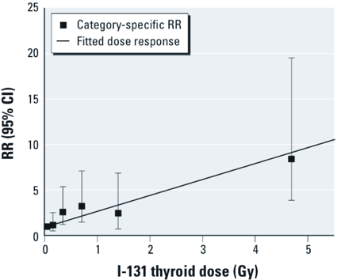
チョルノービリ原発事故での甲状腺がん
ロシア、ベラルーシ、ウクライナにおける甲状腺吸収線量（mGy）
 | 未就学児 | 就学児童 | 青年 | 成人 | 全人口
3カ国合計 | 48 | 19 | 13 | 12 | 16
汚染地域* | 289 | 110 | 84 | 75 | 102
*汚染地域とは、土壌表面のセシウム-137の量が1平方メートルあたり37キロベクレルを上回る地域
UNSCEAR 2008年報告
ウクライナの研究、チョルノービリ原発事故時に18歳以下だった人を対象
甲状腺がんのリスクは被ばく線量に依存して直線的に増加する
過剰相対リスク 1.91 / Gy
過剰絶対リスク 2.21 / 1万人・年 ・ Gy
相対リスク
I-131の甲状腺等価線量（Gy）
Brenner et al., 2011
Notes:
放射線被ばくにより甲状腺がんが誘発され、その発生確率は、特に乳幼児において高くなります。
チョルノービリ原子力発電所事故では、放射性ヨウ素による甲状腺の内部被ばくが問題となりました。
チョルノービリ原発事故での調査では、過剰絶対リスクの大きさは、2.21／１万人・年・Gyです。言い換えると、１万人の甲状腺等価線量の平均が100 mSvの場合、40年間で8.8人の甲状腺がんが過剰に発生することになります。
相対リスク、過剰相対リスク、絶対リスク、過剰絶対リスクの考え方（放射線影響研究所HP用語集※から抜粋）
・相対リスク
ある健康影響について、性、年齢などを一致させた対照群と比較して被曝群のリスクが何倍になっているかを表すもので、相対リスクが1であれば、放射線被曝はリスクに影響を及ぼしていないということを意味します。
・過剰相対リスク
相対リスクから1を引いたもので、相対リスクのうち、調査対象となるリスク因子（この場合は被曝放射線）が占める部分をいいます。
・絶対リスク（AR）
観察期間にわたって、集団中に生じた疾患のうち、放射線被曝により影響を受けた総例数または率であり（通常人年で示す）、多くの場合、104人年当たりあるいは104人年Gy当たり（すなわち、1Gy当たりの104人年当たり）で表されます。相対リスクが過剰リスクの度合を表している（つまり関連の強さを示している）のに対して、絶対リスクは影響を受けて罹患した人の数を表し、従って集団全体に及ぼす公衆衛生上の影響の強さを表す指標となります。例えば、白血病の相対リスクは被爆後数年以上を経て明らかになった影響の中で最も大きいものですが（相対リスクは約5から6）、被爆により白血病に罹患した人の総数は寿命調査（LSS）集団中わずかに90ないし100例と推定されています。これに対して、固形がんの相対リスクははるかに低いのですが（相対リスクは約1.5）、放射線被曝により固形がんに罹患した人の総数は約850例と推定されています。
・過剰絶対リスク
放射線被曝集団における絶対リスクから、放射線に被曝しなかった集団における絶対リスク（自然リスク）を引いたものです。
※https://www.rerf.or.jp/glossary/

Slide 10
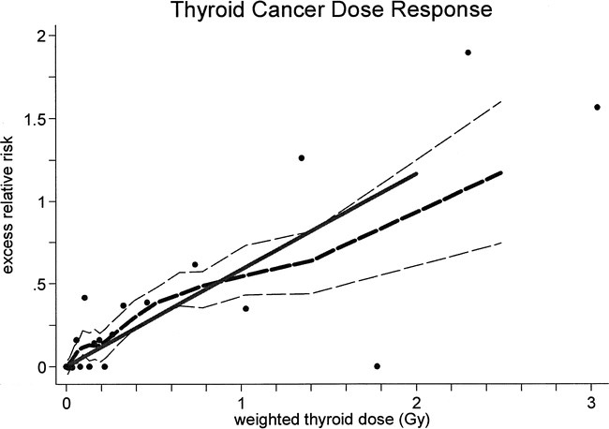
甲状腺がんと過剰相対リスク
広島・長崎の原爆被ばく者の追跡調査
甲状腺がんと被ばく線量
相対リスクとは、要因曝露（放射線の被ばく）によってその個人が何倍罹患しやすくなるかを表す
過剰相対リスク
甲状腺線量 （Gy）
直線は、被ばく時年齢30歳の人が70歳に達した場合に当てはめた、男女平均過剰相対リスク(ERR)の線形線量反応を示す。太い点線は、線量区分別リスクを平滑化したノンパラメトリックな推定値であり、細い点線はこの平滑化推定値の上下１標準誤差を示す。
Preston, D. L., etc., Solid Cancer Incidence in Atomic Bomb Survivors: 1958–1998. Radiat. Res. 168, 1–64 (2007).
Notes:
甲状腺がんは、内部被ばく以外でも原爆被爆者や医療被ばくでの外部被ばくに起因するものもあります。原子爆弾被爆者の追跡調査では、甲状腺被ばく線量の増加に伴い、甲状腺がんの発生率は増加しており、線形の線量反応関係が認められています。
相対リスクは、性別と年齢を一致させた対照群と比較して、被ばく群のリスクが何倍になっているか（り患した患者数が何倍になっているか）を示すもので、相対リスクが1であれば影響がないことになります。過剰相対リスクは、相対リスクから1を引いたもので、リスク因子にさらされていない集団と比べた時のリスクの増加分を表します（環境省放射線による健康影響等に関する統一的な基礎資料（令和２年度版から引用）。

Slide 11
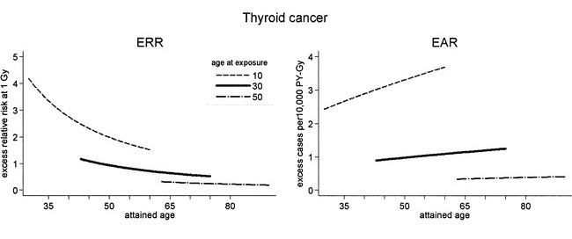
甲状腺がんの年齢依存性
広島・長崎の原子爆弾被爆者の調査
被ばく時の年齢が若いほど、リスクが高い
過剰相対リスク
甲状腺がん
過剰絶対リスク
年齢
年齢
Preston, D. L., etc., Solid Cancer Incidence in Atomic Bomb Survivors: 1958–1998.
Radiat. Res. 168, 1–64 (2007).
Notes:
原子爆弾被爆者の調査では、被ばく時の年齢が低いほど甲状腺がんの過剰相対リスクは増加し、リスクが高いことが示唆されています。特に５歳未満では顕著であることが示唆されています。
また、到達年齢70歳のERR/Gyは、被爆時年齢10歳で1.21、30歳で0.57、50歳で0.27となっており、被爆時年齢が10年増加するに従い過剰相対リスクが31%減少していたことも示されています。

Slide 12
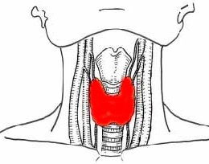
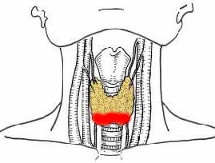
安定ヨウ素剤の働き
大気中に放出された放射性ヨウ素を吸入することで体内に取り込み、甲状腺に集積する
安定ヨウ素剤
放射性ヨウ素
放射性ヨウ素
事前に安定ヨウ素で血中のヨウ素濃度を上げ、甲状腺の放射性ヨウ素の取り込みを阻害する
甲状腺
排泄
安定ヨウ素剤服用なし
安定ヨウ素剤服用後
放射性ヨウ素以外の内部被ばく及び希ガス等による外部被ばくに対する防護効果は全くないため、同時に他の防護措置と組み併せて活用することが重要である。
Notes:
放射性ヨウ素は、呼吸により吸入されて、肺から血液中に移行します。また、吸入された放射性ヨウ素の一部は、食道、消化管から吸収されて血液中に移行します。取り込まれた放射性ヨウ素の約10〜30パーセントは、24時間以内に甲状腺に集積し、残りの大部分は、主に腎臓から尿中に排泄されます。
健康な人が安定ヨウ素剤を服用すると、服用後1〜2時間以内に、その尿中排泄量が最大となります。その後、時間とともに排泄量は減少し、72時間後には服用した安定ヨウ素剤のほとんどが体から排泄されます。
安定ヨウ素剤の服用による放射性ヨウ素の甲状腺への集積を低減させる効果は、高濃度の安定ヨウ素剤との共存によって血中の放射性ヨウ素の甲状腺への取込みと競合することや細胞内へのヨウ素の取込みを抑制することによります。
安定ヨウ素剤は、放射性ヨウ素以外の内部被ばく及び希ガス等による外部被ばくに対する防護効果は全くないため、避難、一時移転、屋内退避、飲食物の摂取制限等の他の防護措置と組み合わせて活用することが重要です。

Slide 13
服用のタイミング、服用量と効果
放射性ヨウ素にばく露される24時間前からばく露後２時間までの服用が効果的
放射性ヨウ素投与（経静脈投与）
100
投与前
投与後
阻害率(%)
100
阻害率（％）
80
80
60
60
40
40
20
20
10
30
50
100
10
-48
-36
-24
-12
-9
-6
-3
0
3
6
ヨウ素剤の量（mg）
ヨウ化カリウム(100mg)の摂取時期（時間）
Becker, JAMA 1987: 258: 649-654から引用
Notes:
放射性ヨウ素を吸入あるいは、摂取する前24時間以内または２時間以内に、安定ヨウ素剤を服用すると、放射性ヨウ素の甲状腺への集積を約90パーセント以上抑制することができます。すでに放射性ヨウ素が吸入された後でも数時間以内の服用であれば、約40パーセントの抑制効果が期待できます。
しかし、放射性ヨウ素にばく露後16時間以降であればその効果はほとんどないと報告されています。また、甲状腺機能亢進症の患者のデータでは、放射性ヨウ素にばく露後24時間以上経過して安定ヨウ素剤を服用すると、甲状腺に蓄積した放射性ヨウ素の生物学的半減期を延長させることが分かっており、服用のタイミングによっては有益性よりも有害性が大きくなる可能性があります。
成人では、ヨウ素量30 mg以上であれば、放射性ヨウ素の甲状腺への集積を効果的に抑制できます。日本で医療用医薬品として承認されている安定ヨウ素剤（ヨウ化カリウム丸）50 mgはヨウ素を38 mg含有している製剤で、成人の場合１回で2丸の服用が必要となります。
出典：Becker, JAMA 1987: 258: 649-654

Slide 14
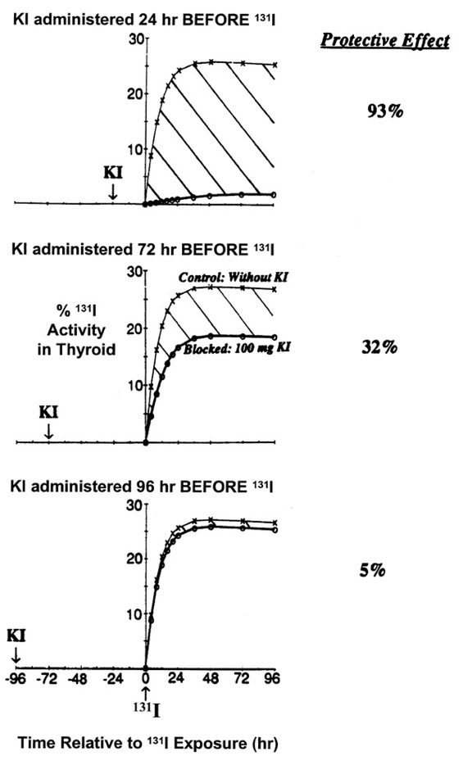
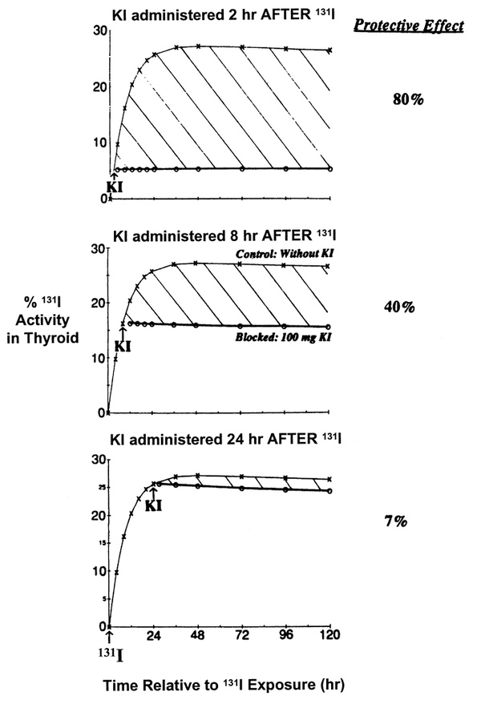
安定ヨウ素剤の効果
甲状腺への取り込みを阻害
Notes:
Zanzonicoらによると、ヨウ化カリウム（安定ヨウ素剤）100mgの経口投与のタイミングと放射性ヨウ素の摂取後を評価したところ、放射性ヨウ素の摂取24時間前、72時間前、96時間前のヨウ化カリウム服用で、それぞれ93％、32％、5％の阻害効果があると報告されています。また、放射性ヨウ素摂取2時間後、8時間後、24時間後のヨウ化カリウム（安定ヨウ素剤）100mgの経口投与では、それぞれ80％、40％、7％の阻害効果があると報告されています。このことから、放射性ヨウ素にばく露される24時間前からばく露後２時間までの安定ヨウ素剤の服用が効果的だと言えます。
出典：Zanzonico, Pat; Becker, David, Health Physics. 78(6):660-667, June 2000.

Slide 15
服用対象者
服用を優先すべき対象者
  未成年者（乳幼児を含む）
  授乳婦および妊婦
    母体が摂取したヨウ素の最大1/4程度が母乳に移行
    母体が放射性ヨウ素にばく露された場合には、母乳栄養を一時的に中断し、乳児に安定ヨウ素剤を服用させる
    安全性が確認されたミルクを確保できない間は、母乳栄養を継続する
    母体が定められた安定ヨウ素剤を単回服用した場合、母乳栄養は継続し、乳児も定められた容量の安定ヨウ素剤を服用する
    新生児が安定ヨウ素剤を服用した場合には、甲状腺機能低下症に関する経過観察を行う
40歳以上の者への効果
  40歳以上の者は安定ヨウ素剤を服用する必要性は低い
  40歳以上であっても妊婦及び授乳婦は安定ヨウ素剤の服用を優先すべき対象者
Notes:
年齢が低いほど放射性ヨウ素による内部被ばくの健康影響として甲状腺がん等の発症のリスクが高くなります。このため、服用を優先すべき対象者は、妊婦、授乳婦及び未成年者(乳幼児を含む。)です。授乳婦、新生児及び乳幼児については、母体が摂取したヨウ素(放射性ヨウ素及び安定ヨウ素)の最大 1/4 程度が母乳に移行するとされているため、母体が放射性ヨウ素にばく露された場合には、母乳を介して乳児が放射性ヨウ素にばく露されるリスクがあることから、母乳栄養を一時的に中断した上で乳児に安定ヨウ素剤を服用させることが適切です。安全性が確認されたミルクを確保できない間は、母乳栄養を継続する選択が考えられます。
一方で、緊急時に母乳栄養を一時的に中断するリスク(母体側として乳房緊満による乳腺炎、乳児側として母乳以外を受け付けない場合の脱水、低血糖等)についても十分に考える必要があり、母体が定められた用量の安定ヨウ素剤を単回服用した場合、母乳に移行する安定ヨウ素が乳児の甲状腺機能に与える健康影響は小さいことから、母体の放射性ヨウ素による内部被ばくの可 能性が低いことを前提として母乳栄養は継続し、乳児自身も定められた用量の安定ヨウ素剤を服用します。なお、乳児のうち特に新生児が安定ヨウ素剤を服用した場合には、甲状腺機能低下症に関する経過観察を行うことが適切です。
原爆被爆者については、成人期以降に被ばくした者における甲状腺がんの発症について統計的に有意なリスクの上昇は確認されておらず、チョルノービリ原発事故の被災者については、甲 状腺がんの発症のリスクの上昇が明らかであるのは18歳未満の者で、その中でも特に６歳未満の乳幼児に甲状腺がんが多発していることから、服用を優先すべき対象者は乳幼児を含む未成年者です。また、WHOガイドライン2017年版においては、40歳以上の者への安定ヨウ素剤の服用効果はほとんど期待できないとされています。したがって、40歳以上の者は安定ヨウ素剤を服用する必要性は低いですが、40歳以上であっても妊婦及び授乳婦は、胎児及び乳児に対する放射性ヨウ素による甲状腺の内部被ばくの健康影響が大きいことから、安定ヨウ素剤の服用を優先すべき対象者です。
出典：原子力規制庁原子力防災課：安定ヨウ素剤の配布・服用に当たって（令和元年7月3日全部改正）

Slide 16
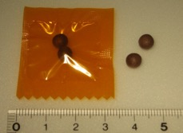
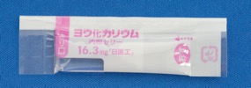

服用回数、服用量
服用回数
  原則１回
  連続服用をしなくてよいように、避難等の防護措置を講じることが前提
  ただし、放射性ヨウ素による内部被ばくの可能性が24時間以上継続し、再度の服用がやむを得ない場合は、原子力規制委員会が服用の必要性を判断し、国又は地方公共団体の指示があった場合のみ、24時間の間隔をあけて服用
服用方法
  経口摂取
ヨウ化カリウム丸 (50mg)
ヨウ化カリウム内服ゼリー16.3mg
ヨウ化カリウム内服ゼリー32.5mg
対象者 | ヨウ素量 | ヨウ化カリウム量
生後1ヶ月未満 | 12.5 mg | 16.3 mg（安定ヨウ素剤水薬1 ml） 16.3mgゼリー剤1包
生後1ヶ月以上３歳未満 | 25 mg | 32.5 mg（安定ヨウ素剤水薬2 ml） 32.5mgゼリー剤1包
３歳以上13歳未満 | 38 mg | 50 mg（ヨウ化カリウム丸 1丸） 16.3mgゼリー剤1包＋32.5mgゼリー剤1包
13歳以上 | 76 mg | 100 mg（ヨウ化カリウム丸 2丸） 32.5mgゼリー剤3包
Notes:
服用回数は原則1回とし、複数回の服用をしなくてよいように避難等の防護措置を講ずることを前提としています。ただし、放射性ヨウ素による内部被ばくの可能性が24時間以上継続し、再度の服用がやむを得ない場合は、24時間の間隔を空けて服用することとなっています。
年齢に応じた服用量を表に示します。適切な服用量を超えて服用しても効能又は効果を高めることにはならないことから、適切な服用量を守る必要があります。

Slide 17
副作用（急性のアレルギー反応）
極めてまれな事象
ヨード系造影剤により引き起こされるようなアナフィラキシーショックを含むアレルギー反応は、ヨウ素含有量や投与方法等が異なり、安定ヨウ素剤の服用で生じる可能性は極めて低い。
安定ヨウ素剤に含まれるヨウ化カリウムによりアレルギー症状が生じる可能性は極めて低く、ヨウ化カリウム以外の添加物についても、他の薬剤及び食品添加物として汎用されている使用実績や、含有量が微量である点からも安全性は極めて高いといえる。
チョルノービリ原子力発電所事故
  ポーランドでの安定ヨウ素剤服用：成人5,061名
  うち2名が緊急対応を必要とする気管支れん縮を発症
  どちらも既に重度の気管支症を発症しており、安定ヨウ素剤の服用との明確な因果関係は示されていない
東京電力福島第一原子力発電所
  安定ヨウ素剤服用：緊急作業に従事した約2,000人
  急性のアレルギー反応の報告なし
地方公共団体は、救護所等での体制整備や受入れ可能な医療機関との連携等に努め、適切な対応を行う必要がある。
Notes:
安定ヨウ素剤の副作用としては、急性のアレルギー反応と甲状腺ホルモンの分泌異常による中長期的な健康影響が考えられます。
【急性のアレルギー反応】
ヨード系造影剤により引き起こされるようなアナフィラキシーショックを含むアレルギー反応は、ヨウ素含有量や投与方法等が異なり、安定ヨウ素剤の服用で生じる可能性は極めて低いです。
安定ヨウ素剤に含まれるヨウ化カリウムによりアレルギー症状が生じる可能性は極めて低く、ヨウ化カリウム以外の添加物についても、他の薬剤及び食品添加物として汎用されている使用実績や、含有量が微量である点からも安全性は極めて高いといえます。
チョルノービリ原子力発電所事故時に安定ヨウ素剤の服用を実施したポーランドでは、5,061名の成人のうち2名が緊急対応を必要とする気管支れん縮を発症しましたが、どちらも既に重度の気管支症を発症しており、安定ヨウ素剤の服用との明確な因果関係は示されていません。
東京電力福島第一原子力発電所の緊急作業に従事した者のうち約2,000人が安定ヨウ素剤を服用しま下が、急性のアレルギー反応の報告はありませんでした。
このように、アナフィラキシーショックを含む急性のアレルギー反応は極めてまれですが、地方公共団体は、救護所等での体制整備や受入れ可能な医療機関との連携等に努め、適切な対応を行う必要があります。

Slide 18
副作用（中長期的な健康影響）
甲状腺ホルモンの分泌異常による中長期的な健康影響
単回服用で生じる可能性は極めて低い
チョルノービリ原子力発電所事故
  ポーランドで安定ヨウ素剤服用： 34,491人（うち16歳未満12,641人）
    永続的な甲状腺機能障害は見られない
  生後1日目に安定ヨウ素剤を服用した新生児3,214人
    甲状腺機能低下症が12名（0.37%）に認められたが、16～20日後にはすべて正常化した
東京電力福島第一原子力発電所
  安定ヨウ素剤服用：緊急作業に従事した約2,000人
  安定ヨウ素剤を連続14日間以上又は合計20丸服用した229人（すべて男性）
    3人（1.3%）に、血液検査で一過性の甲状腺機能低下症が疑われた
    4人（1.7%）に血液検査で潜在性の甲状腺機能低下症が疑われた
      一般人口における比率との違いは認められなかった。
妊婦の単回服用の場合、一般成人のデータによると甲状腺機能は正常範囲内の一過性の変化
新生児は、経過観察を優先すべき対象者
服用後数日以降の経過観察について、血液検査等による確認を行う
Notes:
【中長期的な健康影響】
甲状腺ホルモンの分泌異常による中長期的な健康影響についても、単回服用で生じる可能性は極めて低い。
チョルノービリ原子力発電所事故時に安定ヨウ素剤の服用を実施したポーランドでは、12,641人の16歳未満の者を含む34,491人において、永続的な甲状腺機能障害は見られなかった。生後1日目に安定ヨウ素剤を服用した新生児3,214人では、甲状腺機能低下症が12名（0.37%）に認められたが、16～20日後にはすべて正常化したことが報告されている。
東京電力福島第一原子力発電所の緊急作業に従事した者のうち約2,000人が安定ヨウ素剤を服用した。安定ヨウ素剤を連続14日間以上又は合計20丸服用した229人（すべて男性）中3人（1.3%）に、血液検査で一過性の甲状腺機能低下症が疑われた。また、229人中4人（1.7%）に血液検査で潜在性の甲状腺機能低下症が疑われたが、一般人口における比率との違いは認められなかった。
甲状腺ホルモンの分泌異常による中長期的な健康影響は、妊婦の単回服用の場合、一般成人のデータによると甲状腺機能は正常範囲内の一過性の変化であると考えられ、経過観察を優先すべき対象者は新生児です。
服用後数日以降の経過観察について、特に新生児が服用した場合の甲状腺機能低下症については配慮が必要であり、血液検査等による確認を行うことが考えられます。

Slide 19
服用に注意が必要な場合①
安定ヨウ素剤の成分、ヨウ素（ヨード）に対する過敏症（アレルギー）がある場合は、安定ヨウ素剤は服用できない。服用不適切項目該当者として登録。
次の場合は安定ヨウ素剤の服用の際に起こり得る症状ですが、安定ヨウ素剤を適量服用した場合に、健康影響が生じる可能性は極めて低いです。
ヨード造影剤過敏症；ヨード造影剤により引き起こされるような過敏症は、ヨウ素含有量や投与方法等が異なり、ヨード造影剤過敏症の人が、安定ヨウ素剤服用によってヨウ素過敏症を発症するとは限りませんが、造影剤過敏症の人は、事前にヨウ素過敏症があるか医師に相談しておくことが望ましい。
甲状腺機能亢進症；甲状腺機能亢進症がある場合は、ヨウ素の甲状腺摂取率が上昇しているため、安定ヨウ素剤を服用すると病状の悪化の恐れがある。
甲状腺機能低下症；甲状腺機能低下が悪化する恐れがある。
腎機能障害、先天性筋強直症、高カリウム血症；安定ヨウ素剤には、カリウムが含まれるため、血清カリウム濃度の上昇によって病状が悪化する恐れがある。
低補体血症性蕁麻疹様血管炎、ジューリング疱疹状皮膚炎；日本では、極めて稀な病気であるが、ヨウ素に過敏であると考えられており、ヨウ素摂取により病状が悪化すると言われている。
肺結核；ヨウ素は結核組織に集まりやすく、結核を再燃させる恐れがある。
Notes:
安定ヨウ素剤の成分、ヨウ素（ヨード）に対する過敏症（アレルギー）がある場合は、安定ヨウ素剤は服用できません。服用不適切項目該当者として登録します。
次の場合は安定ヨウ素剤の服用の際に起こり得る症状ですが、安定ヨウ素剤を適量服用した場合に、健康影響が生じる可能性は極めて低いです。
ヨード造影剤過敏症；造影剤過敏症には種々の要因による過敏症が含まれており、その一部がヨウ素過敏症と考えられます。しかし造影剤過敏症に含まれるヨウ素過敏症の割合は推測できません。そのため、すべての造影剤過敏症の人が、安定ヨウ素剤服用によってヨウ素過敏症を発症するとは限りませんが、造影剤過敏症の人は、事前にヨウ素過敏症があるか医師に相談しておくことが望ましいです。
甲状腺機能亢進症；ヨウ素の甲状腺摂取率が上昇しているため、安定ヨウ素剤を服用すると病状の悪化の恐れがあります。
甲状腺機能低下症；悪化する恐れがあります。
腎機能障害、先天性筋強直症、高カリウム血症；安定ヨウ素剤には、カリウムが含まれるため、血清カリウム濃度の上昇によって病状が悪化する恐れがあります。
低補体血症性蕁麻疹様血管炎、ジューリング疱疹状皮膚炎；日本では、極めて稀な病気でありますが、ヨウ素に過敏であると考えられており、ヨウ素摂取により病状が悪化すると言われています。
肺結核；ヨウ素は結核組織に集まりやすく、結核を再燃させる恐れがあります。

Slide 20
服用に注意が必要な場合②
現在服用している薬剤と安定ヨウ素剤を併用した場合に起こり得る症状ですが、安定ヨウ素剤を適量服用した場合に、健康影響が生じる可能性は極めて低いです。
カリウム含有製剤：カリウム補給・・・高カリウム血症
カリウム貯留性利尿剤：高血圧症・・・高カリウム血症
リチウム製剤：双極性障害・・・甲状腺機能低下症
抗甲状腺薬・・・甲状腺機能低下症
ACE阻害剤：高血圧・・・高カリウム血症
アンジオテンシンII受容体拮抗剤：高血圧・・・高カリウム血症
安定ヨウ素剤に含まれるカリウム量は、食品に含まれる量と比較すると僅かであり、成人の1 回分の服用量である安定ヨウ素剤2 丸中に含まれるカリウム24mg は、以下に示す食品の可食部100g 中に含まれる量と比較すると、食パン1/4、バナナ1/15、納豆1/29～1/28、焼き芋1/23、カツオ生食1/18～1/16、焼きイワシ1/15 と同量程度である。
「慎重服用項目」及び「相互作用の可能性がある薬剤」について、適量の服用であれば健康影響が生じる可能性は極めて低く、該当する者が安定ヨウ素剤の配布及び服用に際し不利益を被ることのないよう、配布に携わる者への周知が必要である。
Notes:
現在服用している薬剤と安定ヨウ素剤を併用した場合に起こり得る症状ですが、安定ヨウ素剤を適量服用した場合に、健康影響が生じる可能性は極めて低いです。
カリウム含有製剤：カリウム補給・・・高カリウム血症
カリウム貯留性利尿剤：高血圧症・・・高カリウム血症
リチウム製剤：双極性障害・・・甲状腺機能低下症
抗甲状腺薬・・・甲状腺機能低下症
ACE阻害剤：高血圧・・・高カリウム血症
アンジオテンシンII受容体拮抗剤：高血圧・・・高カリウム血症

Slide 21
事前準備
予防的防護措置を準備する区域
(Precautionary Action Zone; PAZ)
  全面緊急事態に至った場合には、避難の際に、服用指示に基づき速やかに安定ヨウ素剤を服用
  対象の住民に対して事前に安定ヨウ素剤を配布
  事前配布方法：原則として医師による説明、説明書と安定ヨウ素剤の配布
緊急防護措置を準備する区域
(Urgent Protective Action Planning Zone; UPZ)
  全面緊急事態に至った場合には、避難または一時移転の際、原子力規制委員会が配布および服用の必要性を判断
  原子力災害対策本部または地方公共団体が指示
  地方公共団体は、避難または一時移転の際に安定ヨウ素剤を緊急配布できる体制を整備
Notes:
予防的防護措置を準備する区域(Precautionary Action Zone; PAZ)では、全面緊急事態に至った場合に、避難の際、服用指示に基づき速やかに安定ヨウ素剤を服用します。このような迅速な服用を可能とするためには、地方公共団体はこの区域の対象住民に対して事前に安定ヨウ素剤を配布しておく必要があります。
事前配布方法は、原則として医師による説明、説明書と安定ヨウ素剤の配布です。説明会等において、薬剤師に医師への協力を要請することができます。
緊急防護措置を準備する区域(Urgent Protective Action Planning Zone; UPZ)では、全面緊急事態に至った場合に、避難または一時移転の際、原子力規制委員会が配布および服用の必要性を判断し、原子力災害対策本部または地方公共団体が服用を指示します。地方公共団体は、避難または一時移転の際に安定ヨウ素剤を緊急配布できる体制を整備する必要があります。

Slide 22
事前配布
説明会（地方公共団体が実施主体）
  医師（原則）による住民への説明会を定期的に開催
  医師による説明を受けることができる保健所等の公共施設や医療機関に住民が出向き、説明を受けた上で受領できるよう対応
  地方公共団体が指定する薬局等に住民が出向き、薬剤師等による説明を受けた上で安定ヨウ素剤を受領できるよう対応
説明内容：安定ヨウ素剤の配布目的、効能又は効果、服用指示の手順とその連絡方法、配布後の保管方法、服用時期、服用を優先すべき対象者、副作用等の留意点等
説明書と一緒に安定ヨウ素剤を配布
住民が記載したチェックシートに照らし合わせて、保健師、薬剤師等の専門職が確認書を記載し、安定ヨウ素剤の取扱いに係る留意事項について理解しているか等を確認するため、受領書に記入及び提出をさせる
地方公共団体は、住民への説明会を定期的に開催することを前提とした上で、地域の実情を踏まえ、地域の医師会及び薬剤師会と具体的な配布方法等を協議の上、薬剤師会会員が所属する薬局等を指定し、その薬局等で、安定ヨウ素剤を配布することもできる。
Notes:
地方公共団体は、原則として医師による住民への説明会を定期的に開催する必要があります。説明会においては、原則として医師により、安定ヨウ素剤の配布目的、効能又は効果、服用指示の手順とその連絡方法、配布後の保管方法、服用時期、服用を優先すべき対象者、副作用等の留意点等を説明し、それらを記載した説明書とともに安定ヨウ素剤を配布します。地方公共団体は、配布等を円滑に行うために、説明会等において、薬剤師に医師への協力を要請することができます。
地方公共団体は、説明会に参加できない住民に対しては、医師による説明を受けることができる保健所等の公共施設や医療機関に住民が出向き、説明を受けた上で受領できるよう対応する必要があります。
地方公共団体は、住民への説明会を定期的に開催することを前提とした上で、地域の実情を踏まえ、地域の医師会及び薬剤師会と具体的な配布方法等を協議の上、薬剤師会会員が所属する薬局等を指定し、その薬局等で、安定ヨウ素剤を配布することもできます。
地方公共団体は、住民への説明会に参加できない住民に対して、地方公共団体が指定する薬局等に住民が出向き、薬剤師等による説明を受けた上で安定ヨウ素剤を受領できるよう対応する必要があります。
説明会又は地域の薬局等においては、住民が安定ヨウ素剤を受け取る際に、住民が記載したチェックシートに照らし合わせて、保健師、薬剤師等の専門職が確認書を記載し、安定ヨウ素剤の取扱いに係る留意事項について理解しているか等を確認するため、受領書に記入及び提出をさせることが必要です。

Slide 23
緊急配布
配布場所
  備蓄場所と同じまたはその近隣の施設
  避難経路上、住宅地の近くで交通の便がよい場所等の住民が避難の際に容易に立ち寄れるところ
配布方法
  住民が配布のために屋外に並ぶことを避け、屋内や車内で待機できるように配布場所を指定
  備蓄してある安定ヨウ素剤を地方公共団体職員等が備蓄場所から搬出して配布し、指示に従い服用させる
  受領書については、事前配布と同様に取り扱うことが望ましいが、時間的制約等により対応が困難な場合には、口頭による確認等で代替することも考えられる
Notes:
配布場所
備蓄場所と同じまたはその近隣の施設
避難経路上、住宅地の近くで交通の便がよい場所等の住民が避難の際に容易に立ち寄れるところ
配布方法
住民が配布のために屋外に並ぶことを避け、屋内や車内で待機できるように配布場所を指定
備蓄してある安定ヨウ素剤を地方公共団体職員等が備蓄場所から搬出して配布し、指示に従い服用させる
受領書については、事前配布と同様に取り扱うことが望ましいが、時間的制約等により対応が困難な場合には、口頭による確認等で代替することも考えられる

Slide 24
服用指示の情報の伝達手段の確保
原則として、原子力規制委員会が必要性を判断
その判断に基づき原子力災害対策本部又は地方公共団体は服用の指示
住民等はその指示に基づき服用
地方公共団体及び国は防災無線や 広報車等の地域における伝達手段とともに、テレビ・ラジオ放送やインターネット等を利用した広 範な伝達手段を準備し、確実に指示が伝わる体制を整備し、伝わることを事前に確認
Notes:
安定ヨウ素剤の服用は、その効果が服用の時期に大きく左右されるため、原則として、原子力規制委員会が必要性を判断し、その判断に基づき原子力災害対策本部又は地方公共団体は服用の指示を出し、住民等はその指示に基づき服用します。
ここで、住民等に安定ヨウ素剤を適切に服用させるためには、原子力災害対策本部又は地方公共 団体の指示を服用すべき住民等まで速やかに伝達することが必要となります。したがって、各家庭のみ ならず、服用すべき対象者が集まる保育所、幼稚園、学校、病院、会社等に対しても情報提供を行 う等、状況にあわせた情報伝達網の整備が必要です。

Slide 25
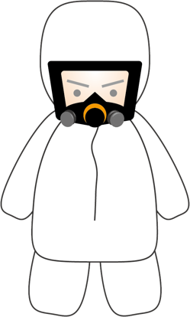
防災業務関係者の服用
全面緊急事態以降において屋外で防災関連業務に従事
晩発障害の低減
原子力施設内の高濃度の放射性ヨウ素が大気中に放出されている空間での活動をする場合
事業所職員
自治体職員
初動対応者 etc
急性障害の防止
Notes:
防災業務関係者のうち、原子力施設内において災害に発展する事態を防止する措置等の災害応急対策活動を実施する者で、かなりの被ばくが予測される恐れのある場合は、甲状腺等価線量を瞬時に測定できる計測器がないこと、防護マスク等の装備の機能を考慮しつつ、甲状腺機能低下症の急性障害を予防するため、念のため、安定ヨウ素剤の服用について考慮します。
また、自治体職員等や初動対応者が住民の避難誘導、連絡等のために全面緊急事態以降において屋外で災害対策業務に従事する場合は、各所属機関から安定ヨウ素剤の配布を受けて携行し、服用の指示に基づき、安定ヨウ素剤を服用します。また、作業が１日以上継続する場合は、連続服用も考慮します。業務が長期に及ぶ場合には、交代要員を確保する等により、安定ヨウ素剤を複数回服用する必要のない環境を整えることが望ましいです。これらの業務に関わる可能性があるものは、事前に教育研修を受けるか、それに相当する防護知識を習得しておくことが望ましいです。
放射性ヨウ素がほとんど存在しない場合や、原子炉の運転停止後から時間が経過して、放射性ヨウ素がほとんどなくなっている場合には、安定ヨウ素剤の服用は必要ありません。

Slide 26
まとめ
安定ヨウ素剤は体内に取り込んだ放射性ヨウ素の甲状腺への影響のみに防護効果
安定ヨウ素剤は、外部被ばくの防護効果なし
安定ヨウ素剤服用時は、避難や屋内退避など他の防護措置も必要
安定ヨウ素剤は、放射性ヨウ素の放出がない場合には、服用不要
安定ヨウ素剤は服用のタイミングが重要であり、服用の必要性は原子力規制委員会が判断し、国又は地方公共団体が指示する
妊婦、授乳婦および未成年者（乳幼児含む）は、服用を優先すべき対象者
40歳以上でも妊婦および授乳婦は、服用を優先すべき対象者
服用を優先すべき対象者は、避難を優先する対象者でもあるが、服用の指示が出た際に服用を躊躇することのないよう、平時からの周知が重要

